Slide 1


Slide 2

ANALISIS KLASIFIKASI DALAM
DATA SCIENCE

Slide 3
TINJAUAN PROYEK

Slide 4
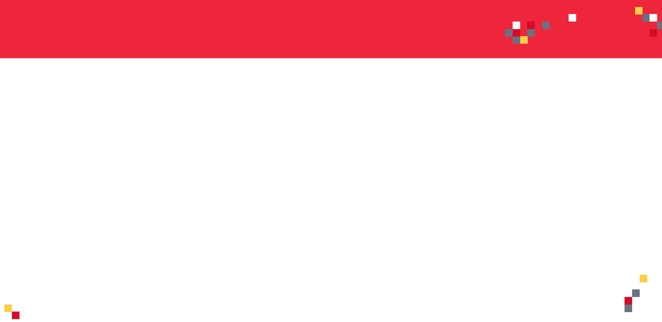

TINJAUAN PROYEK
Dalam proyek praktik ini, kita akan melatih beberapa algoritma klasifikasi yaitu Logistic Regression, Support Vector Machine, K-Nearest Neighbors, dan Random Forest Classifier untuk memprediksi churn rate Pelanggan Telekomunikasi.
Penyedia layanan telekomunikasi menggunakan analisis pengurangan pelanggan (attrition) sebagai salah satu metrik bisnis utama mereka karena biaya untuk mempertahankan pelanggan yang sudah ada jauh lebih murah daripada memperoleh pelanggan baru.
Data Science membantu perusahaan dengan menganalisis tingkat peralihan pelanggan berdasarkan beberapa faktor yang mencakup berbagai layanan yang dilanggan oleh pelanggan, tingkat masa kerja, jenis kelamin, warga lanjut usia, metode pembayaran, dll.
Image Source: https://pixabay.com/illustrations/family-customer-target-group-ball-563968/
Dataset Source : https://www.kaggle.com/blastchar/telco-customer-churn

Slide 5
MASUKAN DAN KELUARAN
MASUKAN
KELUARAN
ATTRITION
(0 or 1)
PAYMENT METHOD
TENURE
SUBSCRIBED SERVICES
TOTAL MINUTES
STATE
AREA CODE
INTERNATIONAL PLAN
DAY MINUTES
NIGHT MINUTES
MODEL KLASIFIKASI

Slide 6
METRIK MODEL KLASIFIKASI

Slide 7
METRIK MODEL KLASIFIKASI
Akurasi = (TP+TN) / (TP + TN + FP + FN)
Misclassiﬁcation rate (Error Rate) = (FP + FN) / (TP + TN + FP + FN)
Precision = TP/Total TRUE Predictions = TP/ (TP+FP) (Saat model memprediksi kelas BENAR, seberapa sering benar?)
Recall = TP/ Actual TRUE = TP/ (TP+FN) (ketika kelas memang BENAR, seberapa sering model mengklasifikasikannya dengan benar?)
+
-
TRUE CLASS
+
TRUE +
FALSE +
PREDICTIONS
FALSE -
TRUE -
-

Slide 8
CONTOH: DIABETES
TRUE CLASS
FAKTA:
JUMLAH 100 PASIEN
91 PASIEN SEHAT
9 PASIEN MEMILIKI DIABETES
+
-
Akurasi umumnya menyesatkan dan tidak cukup untuk menilai kinerja pengklasifikasi.
Recall adalah metrik penting dalam situasi ketika data sangat tidak seimbang (imbalanced class); kasus ketika Anda memiliki pasien diabetes kecil dibandingkan dengan yang sehat.
TP = 1
FP = 1
+
PREDICTIONS
-
FN = 8
TN = 90
Akurasi = (TP+TN) / (TP + TN + FP + FN) = 91%
Precision = TP/Total TRUE Predictions = TP/ (TP+FP) = ½=50%
Recall = TP/ Actual TRUE = TP/ (TP+FN) = 1/9 = 11%

Slide 9
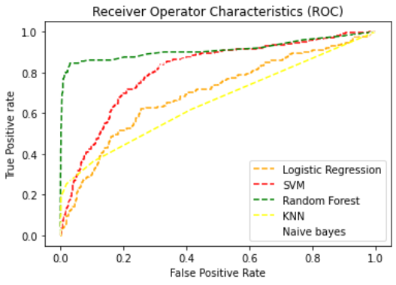
KURVA ROC (RECEIVER OPERATING CHARACTERISTIC)
Kurva ROC adalah metrik yang menilai kemampuan model untuk membedakan antara kelas biner (0 atau 1).
Kurva ROC dibuat dengan memplot true positive rate (TPR) terhadap false positive rate (FPR) pada berbagai pengaturan ambang batas.
Poin di atas garis diagonal mewakili klasifikasi yang baik (lebih baik daripada acak)
Performa model meningkat jika miring ke sudut kiri atas.
Kredit Foto: https://commons.wikimedia.org/wiki/File:Roccurves.png

Slide 10
AUC (AREA UNDER CURVE)
PREDICTOR #1
Area biru muda mewakili area Under the Curve of the Receiver Operating Characteristic (AUROC).
Garis merah putus-putus diagonal mewakili kurva ROC dari prediktor acak dengan AUROC 0,5.
Jika ROC AUC = 1, ini berarti pengklasifikasi sempurna
Semakin tinggi AUC, semakin baik model dalam memprediksi 0 sebagai 0 dan 1 sebagai 1.
PREDICTOR #2
TRUE POSITIVE RATE
RANDOM PREDICTOR
FALSE POSITIVE RATE
Prediktor #1 lebih baik daripada prediktor #2

Slide 11
DEMO PROYEK

Slide 12
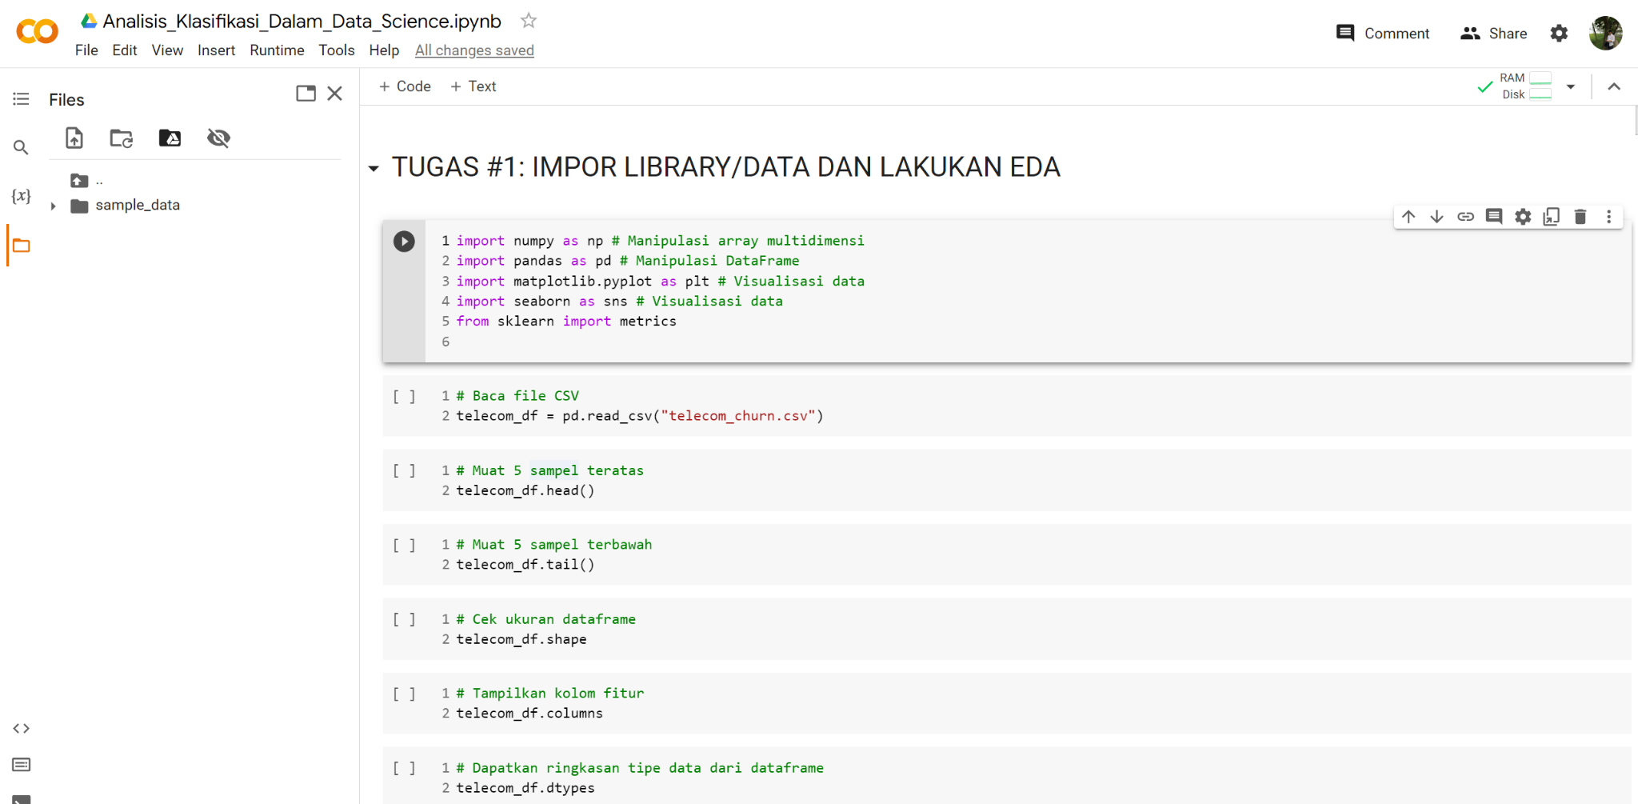
CODE DEMO

Slide 13
FINAL CAPSTONE PROJECT

Slide 14

TINJAUAN PROYEK
Asumsikan Anda bekerja sebagai data scientist di sebuah bank di Taiwan.
Bank telah mengumpulkan data ekstensif tentang pelanggannya seperti demografi, catatan pembayaran historis, jumlah nilai tagihan dolar.
Data dikumpulkan antara April 2005 hingga September 2005.
Data terdiri dari 25 variabel. Mari lihat variabel-variabel ini di slide berikutnya!
Sumber Data: https://www.kaggle.com/uciml/default-of-credit-card-clients-dataset

Slide 15
MASUKAN/KELUARAN
OUTPUT:
default.payment.next.month: Default payment (1=yes, 0=no)
INPUTS:
ID: ID of each client
LIMIT_BAL: Amount of given credit in NT (New Taiwan) dollars
SEX: Gender (1=male, 2=female)
EDUCATION: (1=graduate school, 2=university, 3=high school, 4=others, 5=unknown, 6=unknown)
MARRIAGE: Marital status (1=married, 2=single, 3=others)
AGE: Age in years
PAY_1: Repayment status in Sep, 2005 (-1=pay duly, 1=payment delay for one month, 2=payment delay for two months, ... 8=payment delay for eight months, 9=payment delay for nine months and above)
PAY_2: Repayment status in August, 2005 (scale same as above)
PAY_3: Repayment status in July, 2005 (scale same as above)
PAY_4: Repayment status in June, 2005 (scale same as above)
PAY_5: Repayment status in May, 2005 (scale same as above)
PAY_6: Repayment status in April, 2005 (scale same as above)
BILL_AMT1: Amount of bill statement in September, 2005 (NT dollar)
BILL_AMT2: Amount of bill statement in August, 2005 (NT dollar)
BILL_AMT3: Amount of bill statement in July, 2005 (NT dollar)
BILL_AMT4: Amount of bill statement in June, 2005 (NT dollar)
BILL_AMT5: Amount of bill statement in May, 2005 (NT dollar)
BILL_AMT6: Amount of bill statement in April, 2005 (NT dollar)
PAY_AMT1: Amount of previous payment in September, 2005 (NT dollar)
PAY_AMT2: Amount of previous payment in August, 2005 (NT dollar)
PAY_AMT3: Amount of previous payment in July, 2005 (NT dollar)
PAY_AMT4: Amount of previous payment in June, 2005 (NT dollar)
PAY_AMT5: Amount of previous payment in May, 2005 (NT dollar)
PAY_AMT6: Amount of previous payment in April, 2005 (NT dollar)

Slide 16
TUGAS FINAL CAPSTONE PROJECT
Kerjakan tugas-tugas dibawah ini:
Impor data "UCI_Credit_Card.csv"
Lakukan EDA dan visualisasi (jangan ragu untuk memilih visualisasi data yang menurut anda paling tepat)
Persiapkan data untuk pelatihan model dan pisahkan menjadi data latih dan uji
Latih dan evaluasi model klasifikasi XG-Boost
Latih dan evaluasi model klasifikasi Support Vector Machine
Latih dan evaluasi model klasifikasi Naive Bayes
Latih dan evaluasi model klasifikasi Logistic Regression
Latih dan evaluasi model klasifikasi Random Forest
Latih dan evaluasi model klasifikasi K-Nearest Neighbors
Plot kurva ROC untuk seluruh model dan hitung nilai AUC
Model mana yang berkinerja paling baik?

